Slide 1
Obrambeni sustavi i tehnologije
Seminarski rad: Tema P02
Razvoj Linear Discriminant Analysis (LDA) modela za estimaciju/predikciju performansi na simulatoru leta u startle uvjetima na temelju signala vodljivosti kože i aktivnosti srca
Lorena Švenjak
Antonio Kutnjak
Fran Krišto
siječanj 2025.

Slide 2
Sadržaj
Cilj
Prikaz paradigme
Vizualizacija odabranih signala
Odabir i izračun značajki
Statistička i korelacijska analiza
Razvoj modela i rezultati

Slide 3
Razvoj Linear Discriminant Analysis (LDA) modela za estimaciju/predikciju performansi na simulatoru leta u startle uvjetima na temelju signala vodljivosti kože i aktivnosti srca
Cilj
Cilj ovog seminarskog rada je na temelju fizioloških signala snimljenih tijekom simulatora estimirati i predvidjeti performanse ispitanika na simulatoru. Fokus je bio na analizi signala vodljivosti kože (EDA) i aktivnosti srca (ECG, QRS)
Koraci koji su poduzeti za ostvarenje cilja
  Organizacija i usklađivanje podataka (EDA, ECG, TIME)
  Obrada startle podataka
  Razvoj modela (LOO, LOGO)
  Prikaz performansi modela

Slide 4
Razvoj Linear Discriminant Analysis (LDA) modela za estimaciju/predikciju performansi na simulatoru leta u startle uvjetima na temelju signala vodljivosti kože i aktivnosti srca
Prikaz laboratorijske paradigme
Signali odabrani iz ove paradigme uključuju sljedeće fiziološke signale:
  vodljivost kože (EDA)
  aktivnost srca (ECG, QRS)

Slide 5
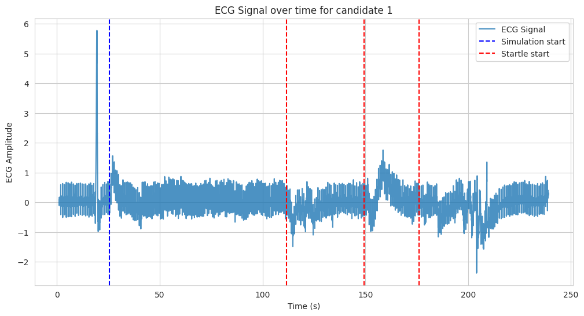
Razvoj Linear Discriminant Analysis (LDA) modela za estimaciju/predikciju performansi na simulatoru leta u startle uvjetima na temelju signala vodljivosti kože i aktivnosti srca

Slide 6
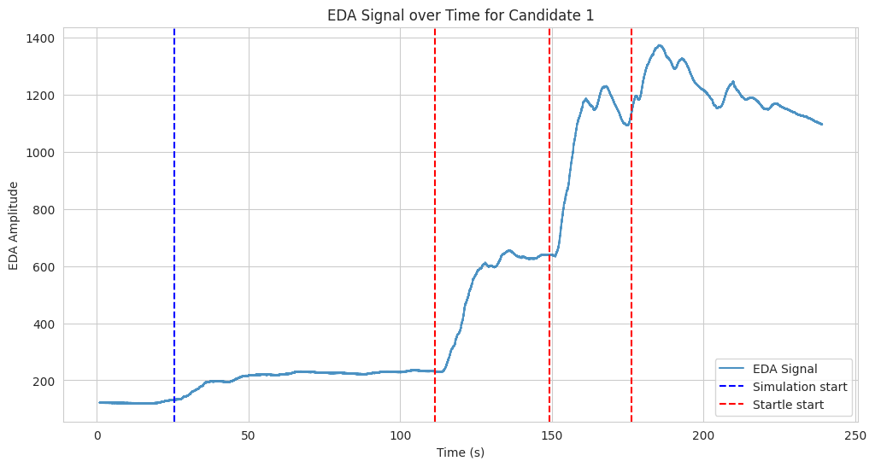
Razvoj Linear Discriminant Analysis (LDA) modela za estimaciju/predikciju performansi na simulatoru leta u startle uvjetima na temelju signala vodljivosti kože i aktivnosti srca

Slide 7
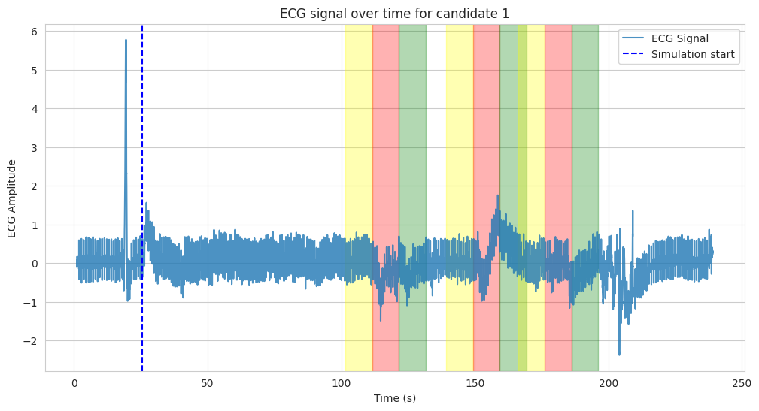
Razvoj Linear Discriminant Analysis (LDA) modela za estimaciju/predikciju performansi na simulatoru leta u startle uvjetima na temelju signala vodljivosti kože i aktivnosti srca

Slide 8
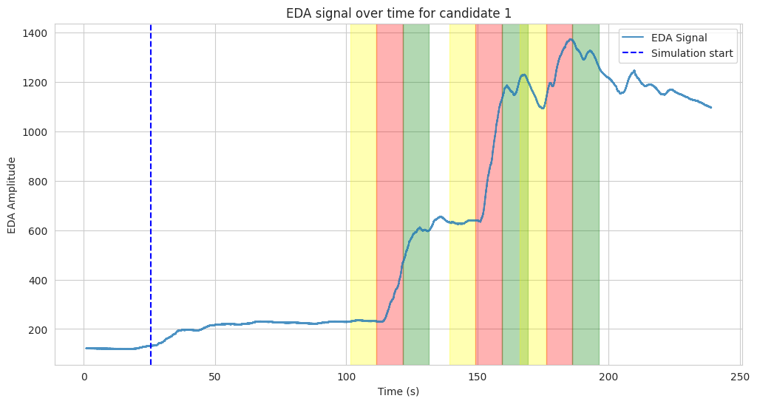
Razvoj Linear Discriminant Analysis (LDA) modela za estimaciju/predikciju performansi na simulatoru leta u startle uvjetima na temelju signala vodljivosti kože i aktivnosti srca

Slide 9
Razvoj Linear Discriminant Analysis (LDA) modela za estimaciju/predikciju performansi na simulatoru leta u startle uvjetima na temelju signala vodljivosti kože i aktivnosti srca
Odabir i izračun značajki
FIZIOLOŠKI SIGNALI |  | METRIKA PERFORMANSI
SRČANA AKTIVNOST (ECG) | ZNOJENJE (EDA)
IBImean, IBIstd, IBIslope, HRV(sdnn, rmssd) | EDAmean, EDAstd, EDAslope, EDArange | Apsolutna pogreška između dinamičkog referentnog ulaznog nagiba i stvarnog nagiba konstrukcije zrakoplova koja proizlazi iz rukovanja pilota.
Notes:
#IBI = razlika između uzastopnih qrs vremenskih oznaka (otkucaja srca)
#HRV (Heart Rate Variability) koristi razlike između uzastopnih IBI vrijednosti
#SDNN (Standardna devijacija IBI intervala)
#RMSSD (Kvadratni korijen srednje kvadratične razlike uzastopnih IBI intervala)

Slide 10
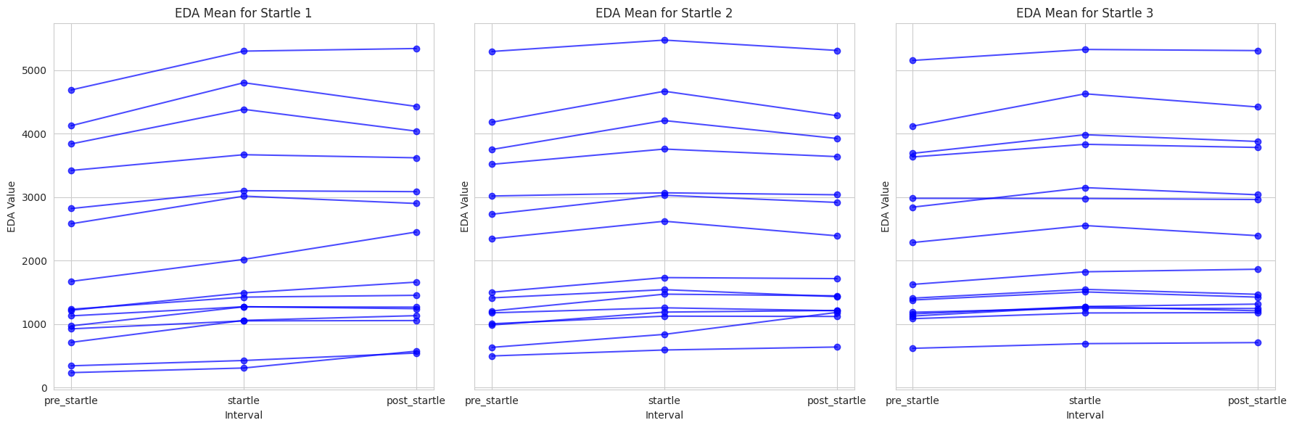
Razvoj Linear Discriminant Analysis (LDA) modela za estimaciju/predikciju performansi na simulatoru leta u startle uvjetima na temelju signala vodljivosti kože i aktivnosti srca
Odabir i izračun značajki
Prikaz promjene određenih značajki kroz faze paradigme
Svake tri spojene točke predstavljaju jednog ispitanika

Slide 11
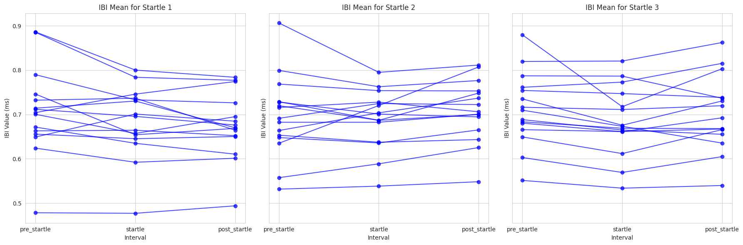
Razvoj Linear Discriminant Analysis (LDA) modela za estimaciju/predikciju performansi na simulatoru leta u startle uvjetima na temelju signala vodljivosti kože i aktivnosti srca
Odabir i izračun značajki
Prikaz promjene određenih značajki kroz faze paradigme
Svake tri spojene točke predstavljaju jednog ispitanika
Notes:
#IBI = razlika između uzastopnih qrs vremenskih oznaka (otkucaja srca)

Slide 12
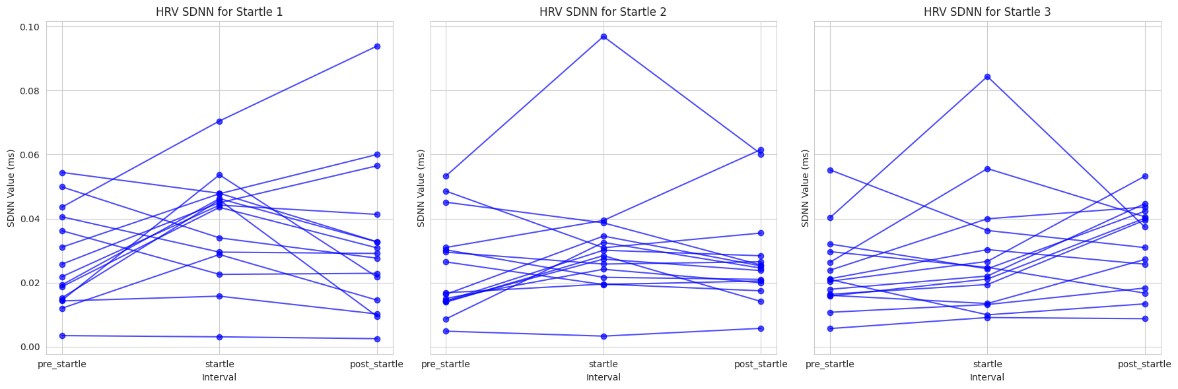
Razvoj Linear Discriminant Analysis (LDA) modela za estimaciju/predikciju performansi na simulatoru leta u startle uvjetima na temelju signala vodljivosti kože i aktivnosti srca
Odabir i izračun značajki
Prikaz promjene određenih značajki kroz faze paradigme
Svake tri spojene točke predstavljaju jednog ispitanika
Notes:
#SDNN (Standardna devijacija IBI intervala)

Slide 13
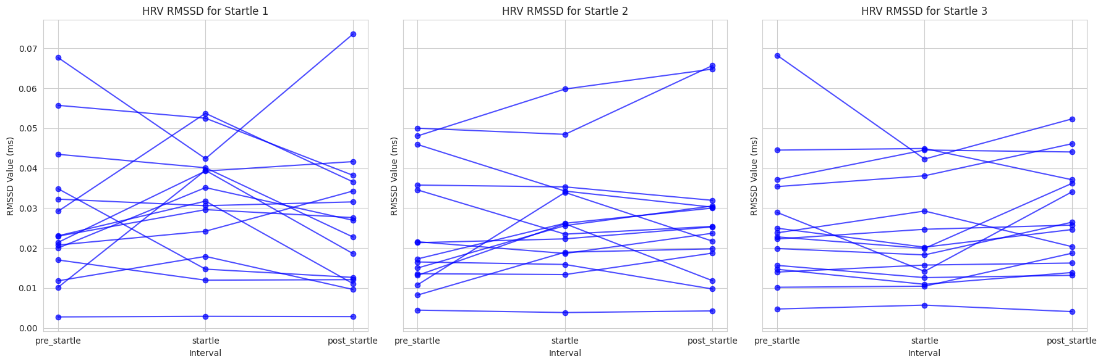
Razvoj Linear Discriminant Analysis (LDA) modela za estimaciju/predikciju performansi na simulatoru leta u startle uvjetima na temelju signala vodljivosti kože i aktivnosti srca
Odabir i izračun značajki
Prikaz promjene određenih značajki kroz faze paradigme
Svake tri spojene točke predstavljaju jednog ispitanika
Notes:
#RMSSD (Kvadratni korijen srednje kvadratične razlike uzastopnih IBI intervala)

Slide 14
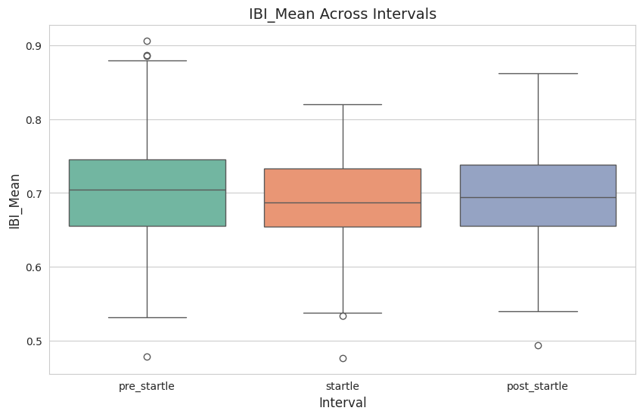
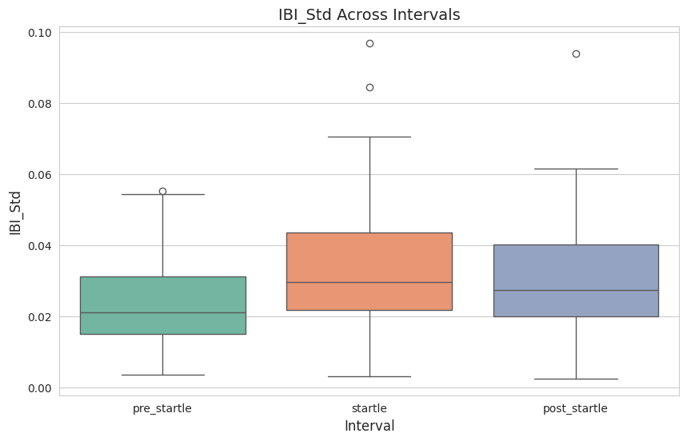
Razvoj Linear Discriminant Analysis (LDA) modela za estimaciju/predikciju performansi na simulatoru leta u startle uvjetima na temelju signala vodljivosti kože i aktivnosti srca
Odabir i izračun značajki
Prikaz promjene određenih značajki kroz različite faze paradigme
Notes:
#IBI = razlika između uzastopnih qrs vremenskih oznaka (otkucaja srca)

Slide 15
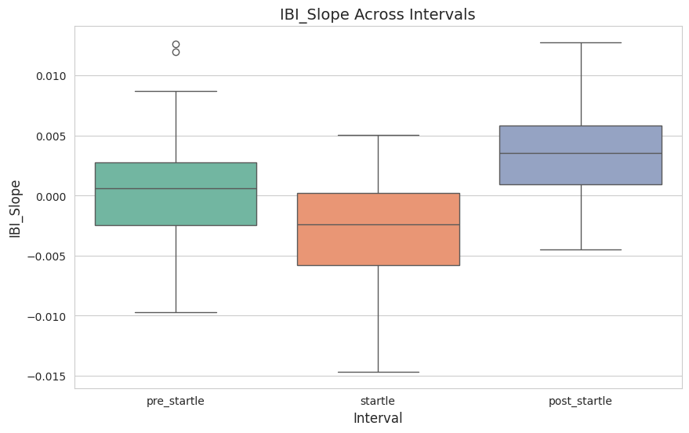

Razvoj Linear Discriminant Analysis (LDA) modela za estimaciju/predikciju performansi na simulatoru leta u startle uvjetima na temelju signala vodljivosti kože i aktivnosti srca
Odabir i izračun značajki
Prikaz promjene određenih značajki kroz različite faze paradigme
Notes:
#SDNN (Standardna devijacija IBI intervala)

Slide 16
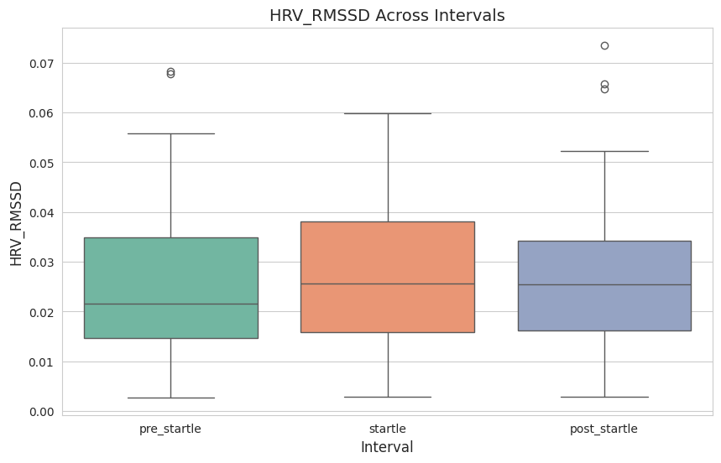
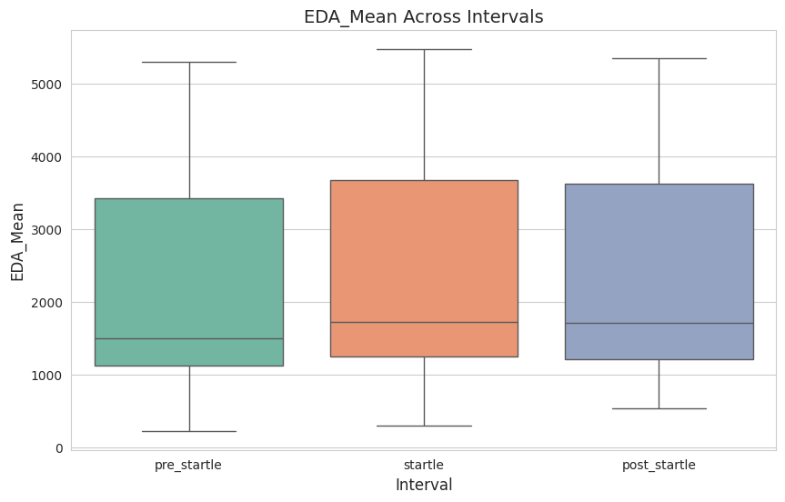
Razvoj Linear Discriminant Analysis (LDA) modela za estimaciju/predikciju performansi na simulatoru leta u startle uvjetima na temelju signala vodljivosti kože i aktivnosti srca
Odabir i izračun značajki
Prikaz promjene određenih značajki kroz različite faze paradigme
Notes:
#RMSSD (Kvadratni korijen srednje kvadratične razlike uzastopnih IBI intervala)

Slide 17
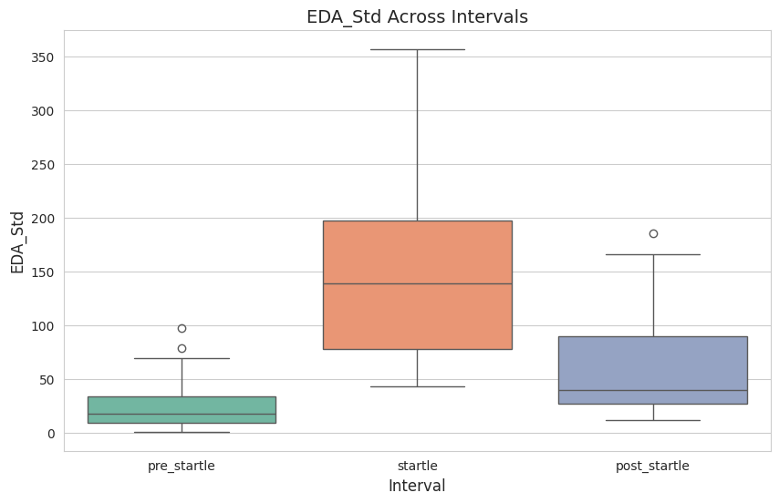
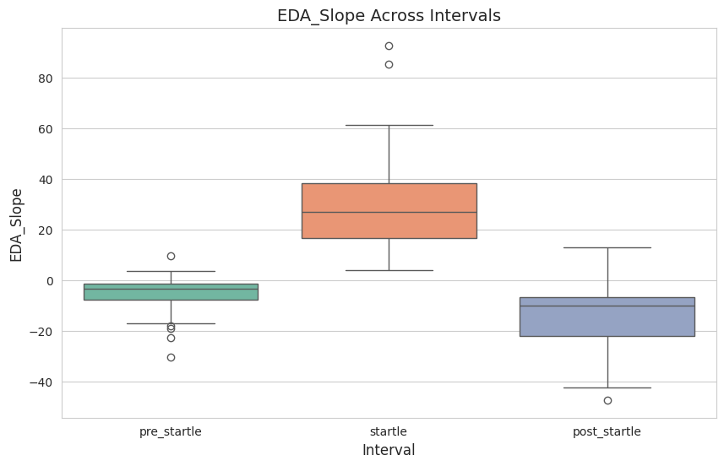
Razvoj Linear Discriminant Analysis (LDA) modela za estimaciju/predikciju performansi na simulatoru leta u startle uvjetima na temelju signala vodljivosti kože i aktivnosti srca
Odabir i izračun značajki
Prikaz promjene određenih značajki kroz različite faze paradigme

Slide 18
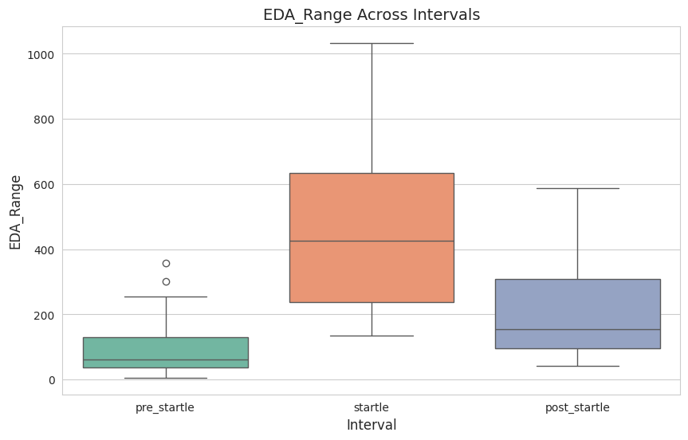
Razvoj Linear Discriminant Analysis (LDA) modela za estimaciju/predikciju performansi na simulatoru leta u startle uvjetima na temelju signala vodljivosti kože i aktivnosti srca
Odabir i izračun značajki
Prikaz promjene određenih značajki kroz različite faze paradigme

Slide 19
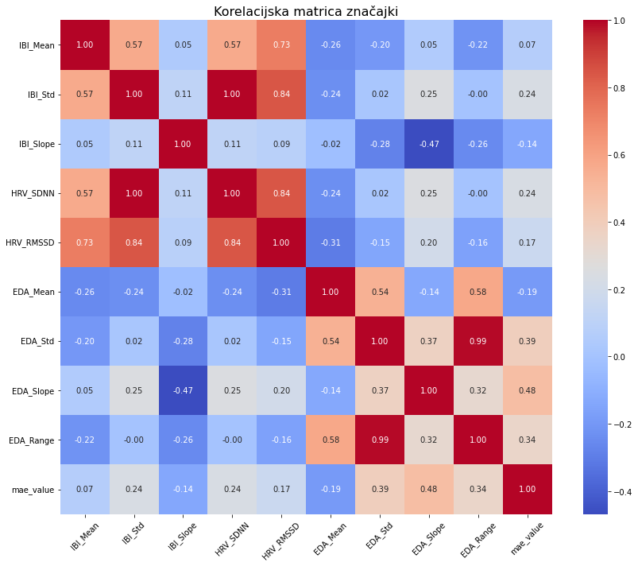
Razvoj Linear Discriminant Analysis (LDA) modela za estimaciju/predikciju performansi na simulatoru leta u startle uvjetima na temelju signala vodljivosti kože i aktivnosti srca
Statistička i korelacijska analiza značajki s performansama na simulatoru

Slide 20
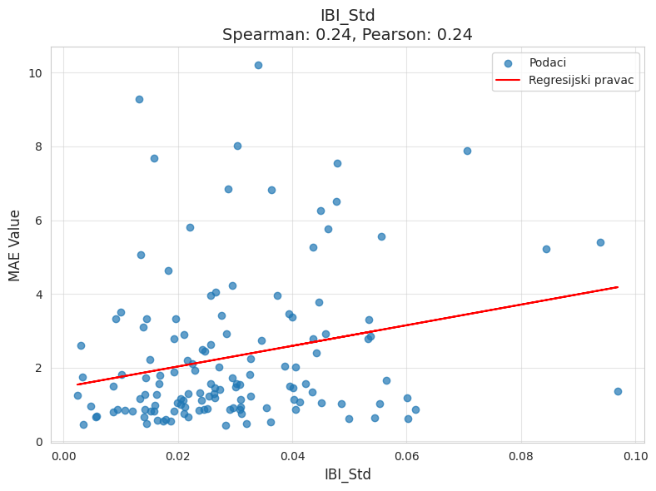
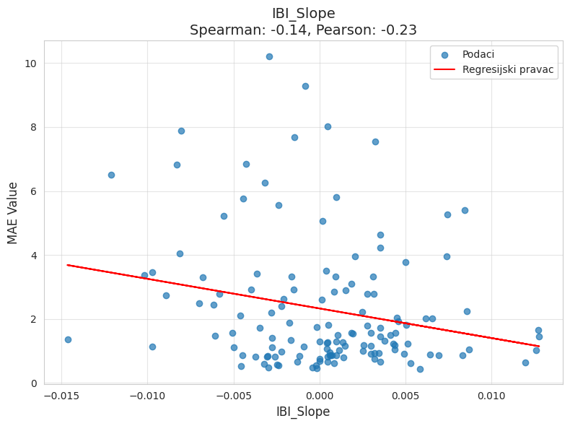
Razvoj Linear Discriminant Analysis (LDA) modela za estimaciju/predikciju performansi na simulatoru leta u startle uvjetima na temelju signala vodljivosti kože i aktivnosti srca
Statistička i korelacijska analiza značajki s performansama na simulatoru
Notes:
#IBI = razlika između uzastopnih qrs vremenskih oznaka (otkucaja srca)

Slide 21
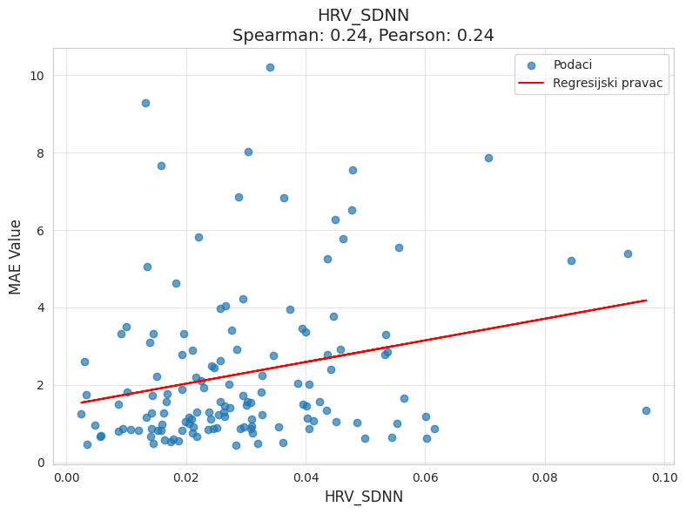
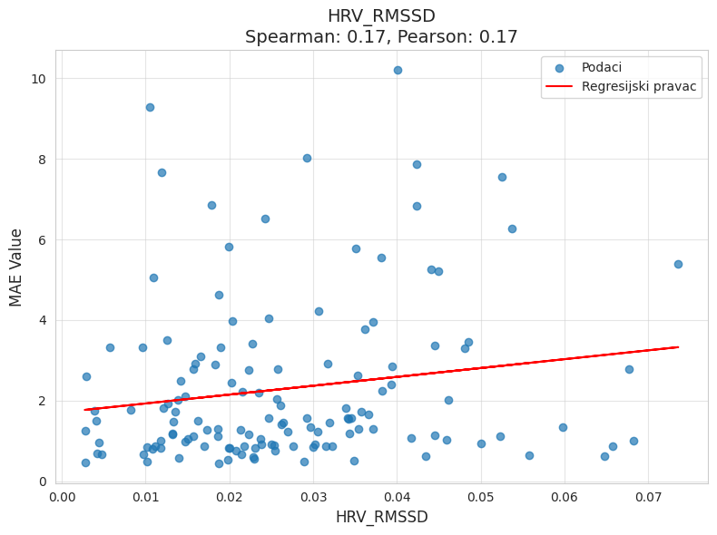
Razvoj Linear Discriminant Analysis (LDA) modela za estimaciju/predikciju performansi na simulatoru leta u startle uvjetima na temelju signala vodljivosti kože i aktivnosti srca
Statistička i korelacijska analiza značajki s performansama na simulatoru
Notes:
#SDNN (Standardna devijacija IBI intervala)
#RMSSD (Kvadratni korijen srednje kvadratične razlike uzastopnih IBI intervala)

Slide 22
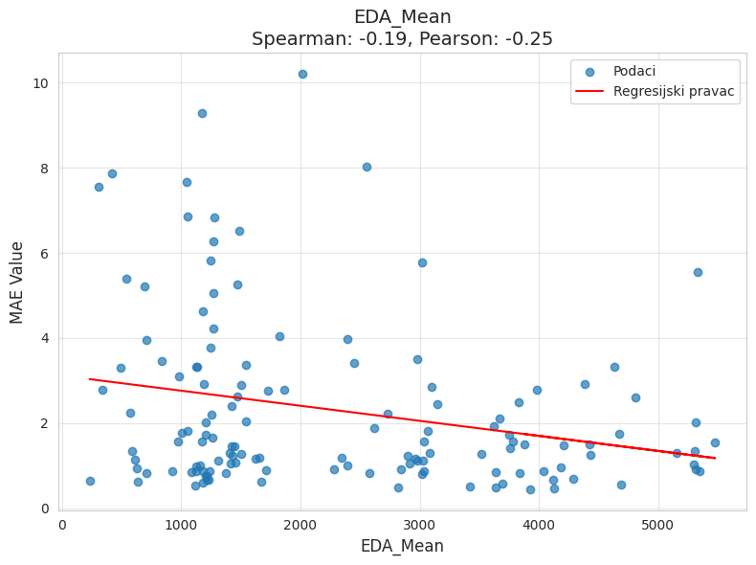
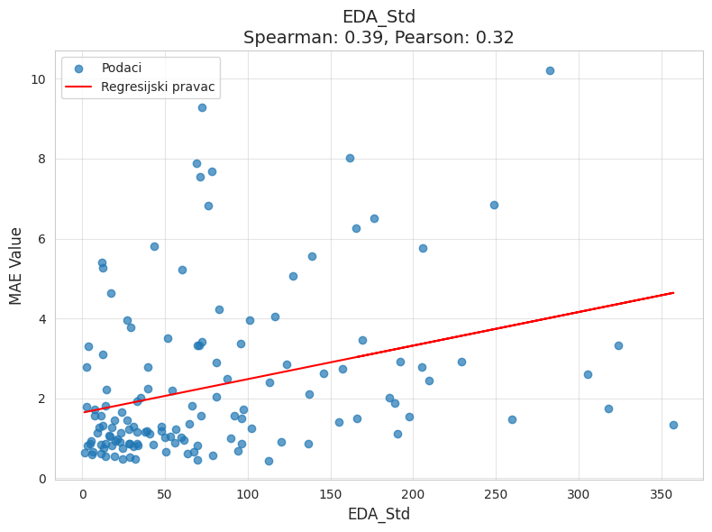
Razvoj Linear Discriminant Analysis (LDA) modela za estimaciju/predikciju performansi na simulatoru leta u startle uvjetima na temelju signala vodljivosti kože i aktivnosti srca
Statistička i korelacijska analiza značajki s performansama na simulatoru

Slide 23
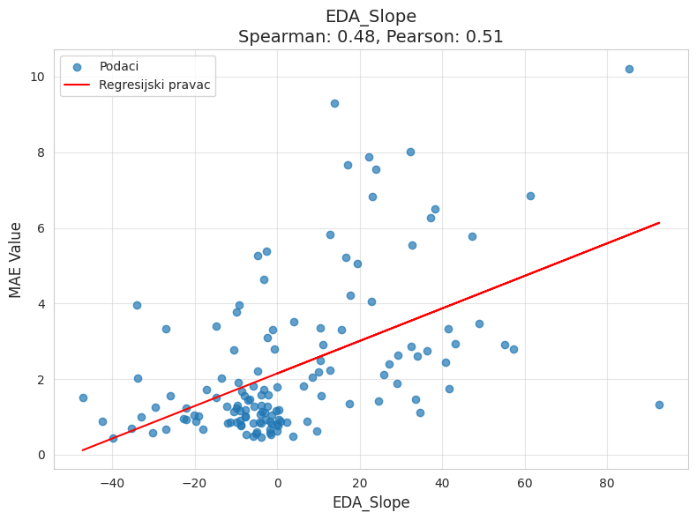
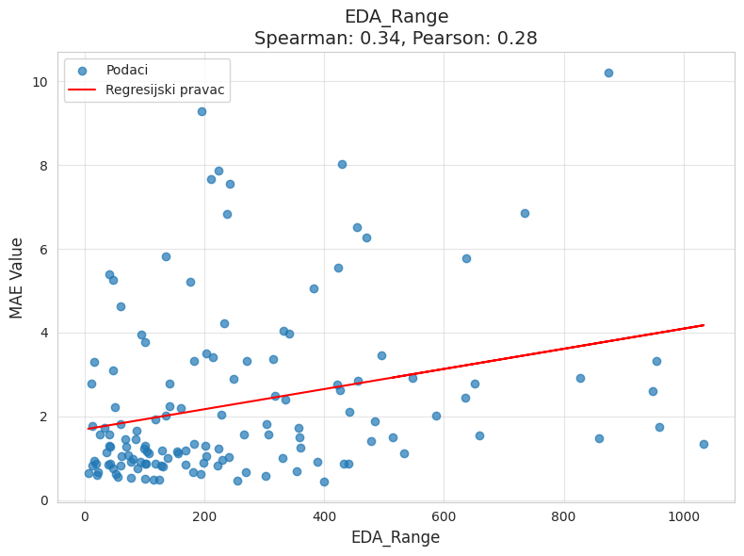
Razvoj Linear Discriminant Analysis (LDA) modela za estimaciju/predikciju performansi na simulatoru leta u startle uvjetima na temelju signala vodljivosti kože i aktivnosti srca
Statistička i korelacijska analiza značajki s performansama na simulatoru

Slide 24
Razvoj Linear Discriminant Analysis (LDA) modela za estimaciju/predikciju performansi na simulatoru leta u startle uvjetima na temelju signala vodljivosti kože i aktivnosti srca
Razvoj modela - prikaz naše izabrane metode (LDA)
Klasifikacija podataka
  identificira granice između različitih klasa u podatcima
Smanjenje dimenzionalnosti
  projekcija podataka u nižedimenzionalni prostor, zadržavajući separaciju između klasa
Različite primjene
  medicinska dijagnostika
  financijska analiza
  ...

Slide 25
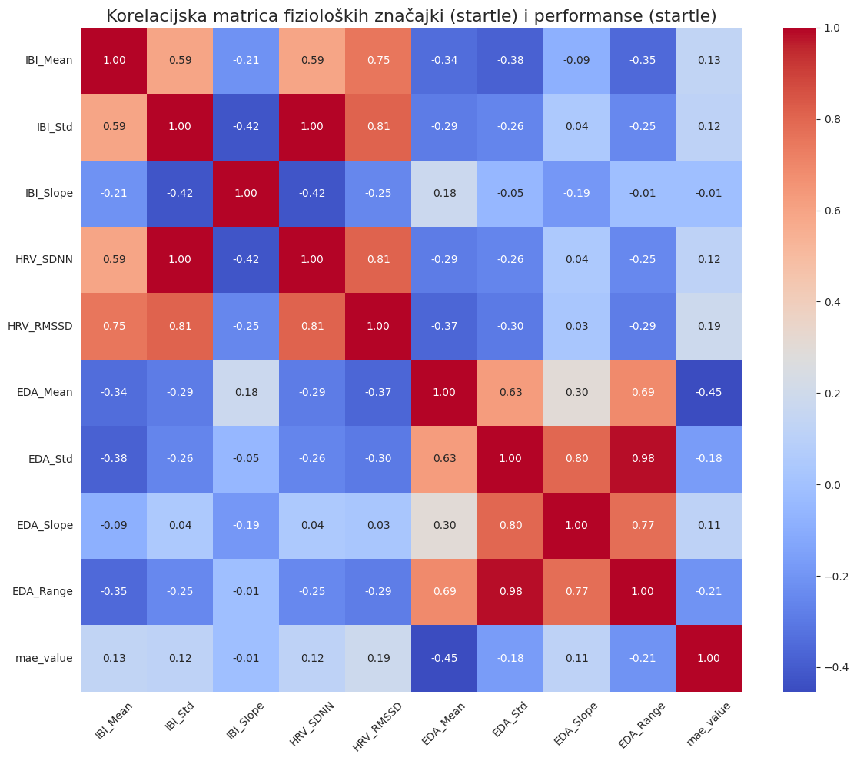
Razvoj Linear Discriminant Analysis (LDA) modela za estimaciju/predikciju performansi na simulatoru leta u startle uvjetima na temelju signala vodljivosti kože i aktivnosti srca
Razvoj modela
FIZIOLOŠKE ZNAČAJKE
startle
MODEL
METRIKA PERFORMANSI
startle

Slide 26
Razvoj Linear Discriminant Analysis (LDA) modela za estimaciju/predikciju performansi na simulatoru leta u startle uvjetima na temelju signala vodljivosti kože i aktivnosti srca
Razvoj modela
FIZIOLOŠKE ZNAČAJKE
startle
Leave-One-Group-Out Cross-Validation
  prosječna točnost: 24%
Leave-One-Out Cross-Validation
  prosječna točnost: 27%
MODEL
METRIKA PERFORMANSI
startle

Slide 27
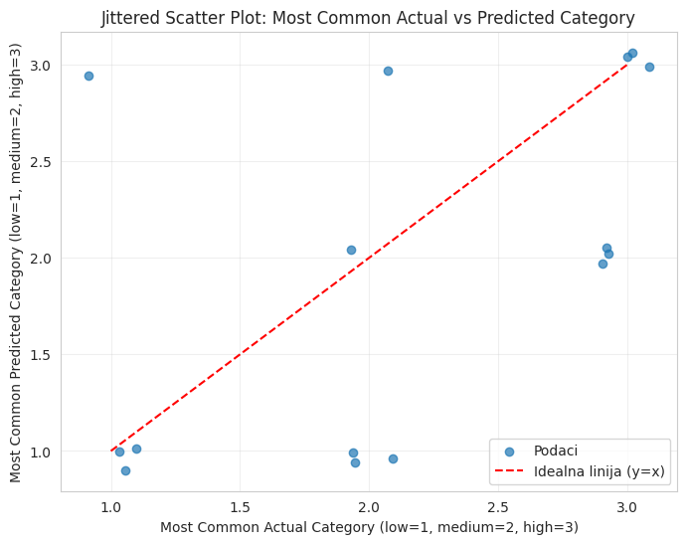
Razvoj Linear Discriminant Analysis (LDA) modela za estimaciju/predikciju performansi na simulatoru leta u startle uvjetima na temelju signala vodljivosti kože i aktivnosti srca
Usporedba stvarne i predviđene kategorije performanse po kandidatu
47%

Slide 28
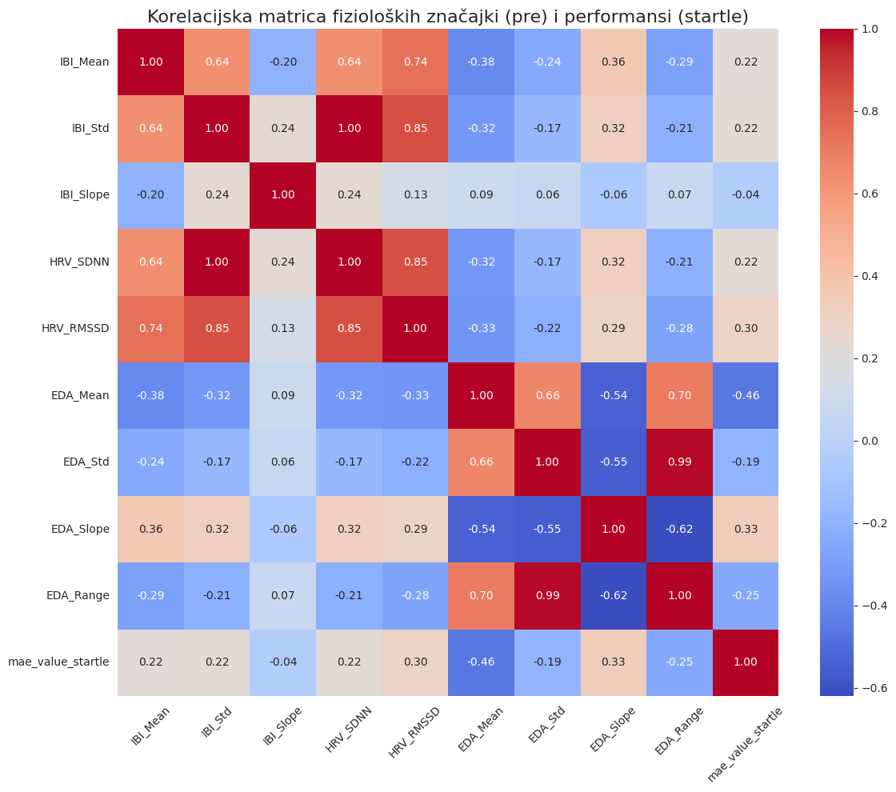
Razvoj Linear Discriminant Analysis (LDA) modela za estimaciju/predikciju performansi na simulatoru leta u startle uvjetima na temelju signala vodljivosti kože i aktivnosti srca
Razvoj modela
FIZIOLOŠKE ZNAČAJKE
pre-startle
MODEL
METRIKA PERFORMANSI
startle

Slide 29
Razvoj Linear Discriminant Analysis (LDA) modela za estimaciju/predikciju performansi na simulatoru leta u startle uvjetima na temelju signala vodljivosti kože i aktivnosti srca
Razvoj modela
FIZIOLOŠKE ZNAČAJKE
pre-startle
Leave-One-Group-Out Cross-Validation
  prosječna točnost: 49%
Leave-One-Out Cross-Validation
  prosječna točnost: 42%
MODEL
METRIKA PERFORMANSI
startle

Slide 30
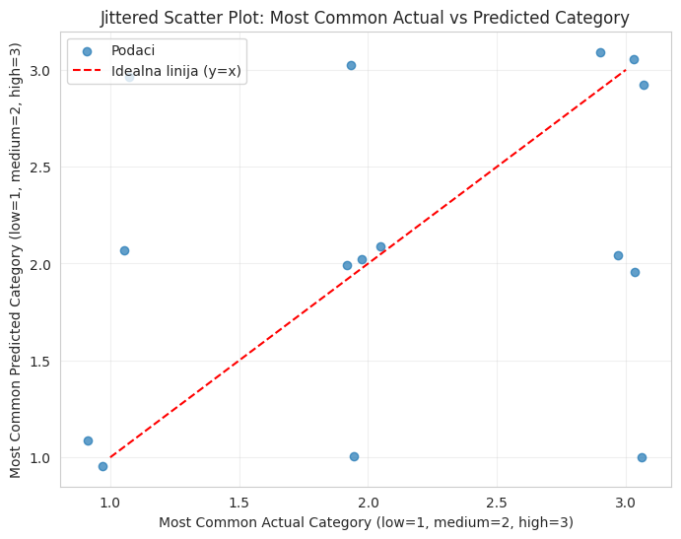
Razvoj Linear Discriminant Analysis (LDA) modela za estimaciju/predikciju performansi na simulatoru leta u startle uvjetima na temelju signala vodljivosti kože i aktivnosti srca
Usporedba stvarne i predviđene kategorije performanse po kandidatu
53%

Slide 31
Razvoj Linear Discriminant Analysis (LDA) modela za estimaciju/predikciju performansi na simulatoru leta u startle uvjetima na temelju signala vodljivosti kože i aktivnosti srca
Razvoj modela
FIZIOLOŠKE ZNAČAJKE
pre-startle
FIZIOLOŠKE ZNAČAJKE
startle
METRIKA PERFORMANSI
startle
MODEL
METRIKA PERFORMANSI
post-startle

Slide 32
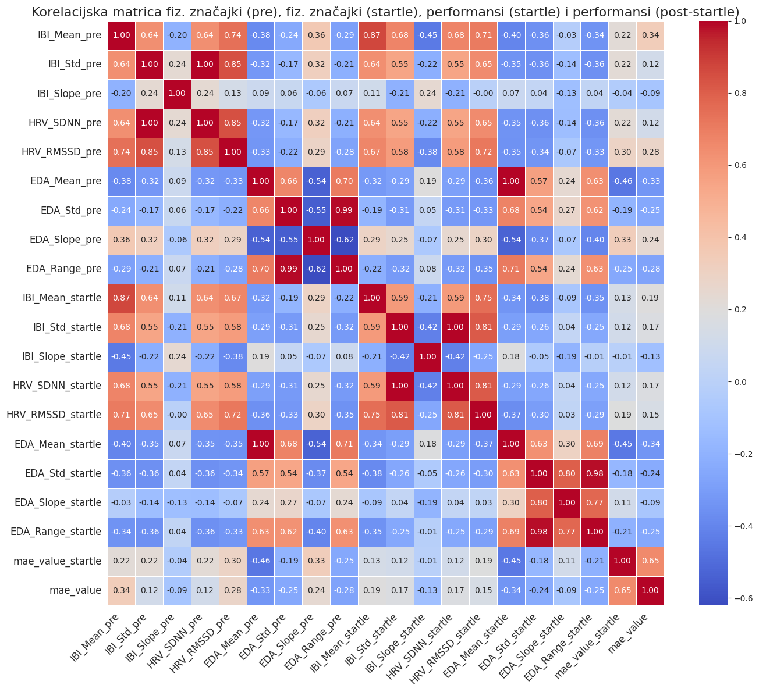

Slide 33
Razvoj Linear Discriminant Analysis (LDA) modela za estimaciju/predikciju performansi na simulatoru leta u startle uvjetima na temelju signala vodljivosti kože i aktivnosti srca
Razvoj modela
Leave-One-Group-Out Cross-Validation
  prosječna točnost: 44%
Leave-One-Out Cross-Validation
  prosječna točnost: 44%
FIZIOLOŠKE ZNAČAJKE
pre-startle
FIZIOLOŠKE ZNAČAJKE
startle
METRIKA PERFORMANSI
startle
MODEL
METRIKA PERFORMANSI
post-startle

Slide 34
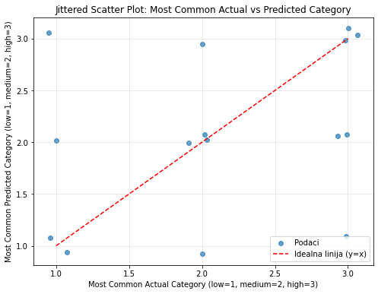
Razvoj Linear Discriminant Analysis (LDA) modela za estimaciju/predikciju performansi na simulatoru leta u startle uvjetima na temelju signala vodljivosti kože i aktivnosti srca
Usporedba stvarne i predviđene kategorije performanse po kandidatu
47%

